Slide 2
课程编号：WSV317
Windows Server 2008 R2 高可用性新体验

Slide 3
议程
Windows Server 2008 R2故障转移群集
增强的验证
迁移到Windows Server 2008 R2群集
改进的管理
新的群集资源的支持
群集共享卷（CSV）和Hyper-V
网络负载平衡（NLB）

Slide 4
Windows Server 2008 R2 故障转移群集
低花费的高可用性解决方案
使群集变得更简单
部署、配置和管理
实现动态数据中心
Windows Server 2008 R2故障转移群集主要实现
群集共享卷(CSV)
虚拟机实施迁移(Live Migrate)
64+ CPU内核支持
分支机构缓存
Direct Access

Slide 5
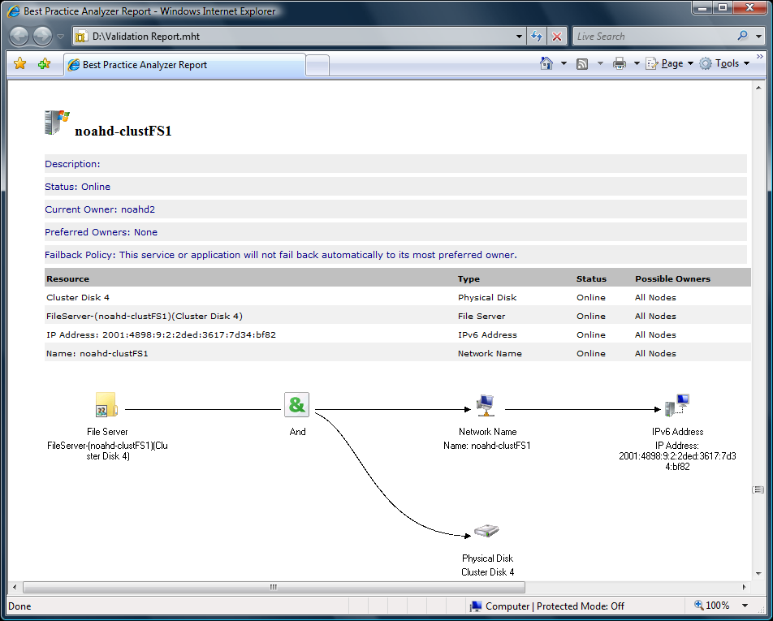
增强的验证
群集验证工具已包含了 “最佳实践”测试
当在现有群集里运行验证工具时自动执行检查
最佳实践测试举例:
仲裁配置
群集资源的状态
多站点群集中的网络名称设置
为达到高可用性而提供最佳指导

Slide 6
演 示
Windows Server 2008 R2 群集验证

Slide 7

迁移 – 我们的升级途径
内置迁移向导
2003
2008 R2
2008
2008 R2
2008 R2
2008 R2
支持常见的网络配置
IPv4, IPv6, IPv6隧道, DHCP分配的IP, 静态IP, 不同的子网
重复使用存储或复制数据到新存储
在群集间迁移资源组
增加预迁移和迁移后报告功能

Slide 8
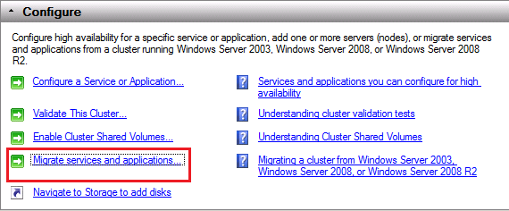
迁移
迁移向导
默认群集资源迁移的支持
DFS-N, DHCP, DTC, File Server……
独立群集资源迁移的支持
Exchange, SQL……

Slide 9
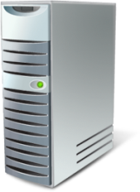


" 就地迁移" – 重复使用硬件
HA Apps
Migrate to me
HA Apps
Cluster
Cluster
Cluster

Slide 10
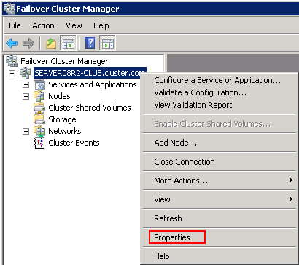
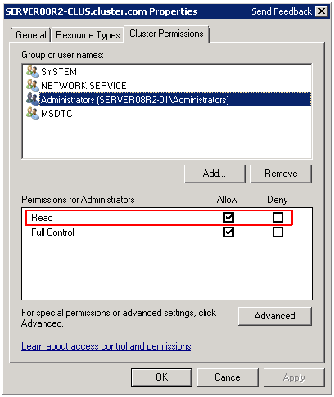
只读群集访问
到目前为止管理群集只有完全控制或不能访问两种权限
Windows Server 2008 R2中只读访问已经可用，用来进行报表和监视
较少了特权级
查看群集
不允许操作
最小化风险
改进了安全性
PowerShell支持

Slide 11


PowerShell支持
命令行，脚本语言和可编程接口
改进的管理能力
执行验证
轻松创建群集和高可用性角色
管理Hyper-V和CSV
生成附属报告
将cluster.exe替换成 cluster CLI tool

Slide 12
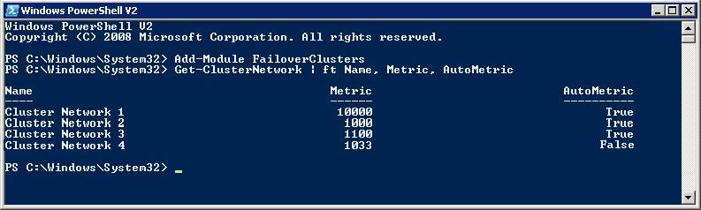
网络增强
可定制性的网络优先级
规划您群集的内部网络
帮助启用CSV

Slide 13
演 示
PowerShell

Slide 14
高可用性角色和功能
常用
Hyper-V
Exchange
File Server
Print
SQL
R2中新增角色
DFS-R
远程桌面
第三方
多种不同的角色
其它
DFS-Namespace
DHCP
DTC
iSNS
MSMQ
NFS
WINS
常规内容
常规应用程序
常规脚本
常规服务
其他服务器

Slide 15
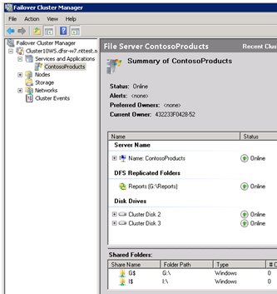
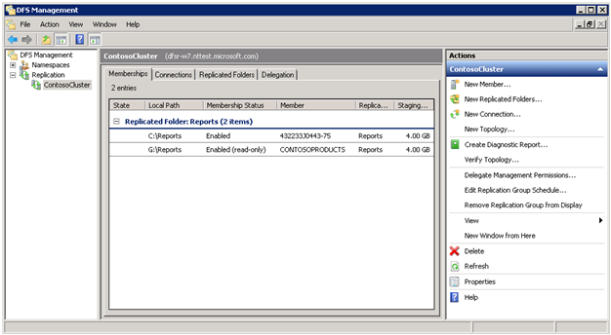
DFS-R群集支持
适用群集化DFS-R提供数据的高可用性，而不需要冗余复制
与DFS-R管理工具紧密集成
多主复制引擎

Slide 16
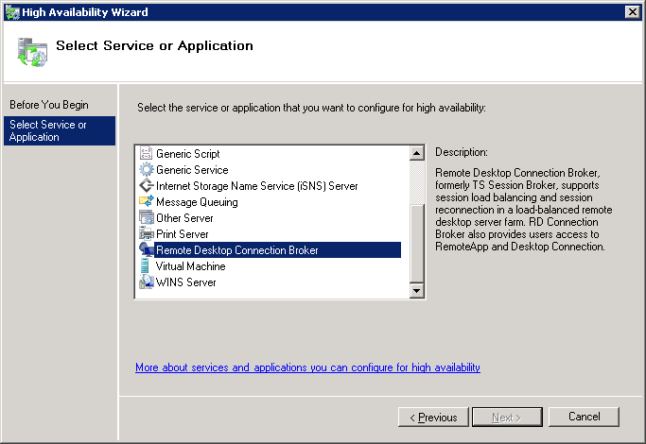
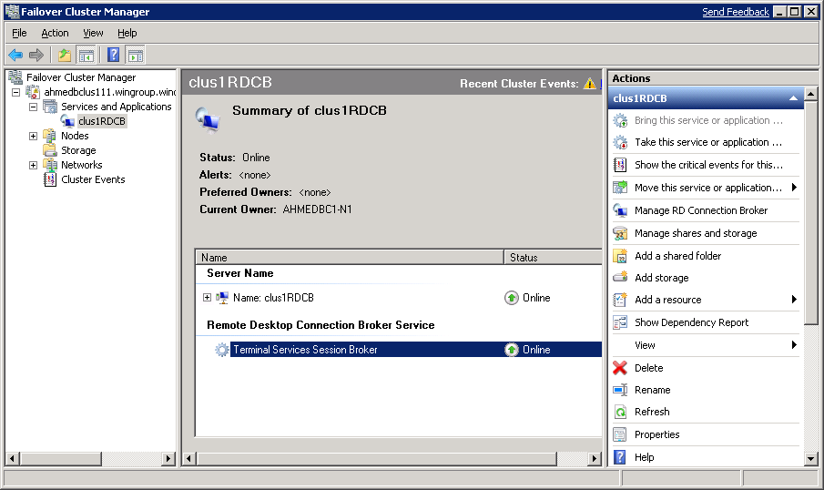
远程桌面连接代理
保持客户端持续连接到服务器场
本地VHD定位
TS / RDS会话
负载平衡

Slide 17





远程桌面连接代理
故障转移群集
冗余的连接代理
连接代理
服务器场
VHD
Client | Host
A | 3
B | 6
C | 1
D | 5
E | 2
… | …

Slide 18
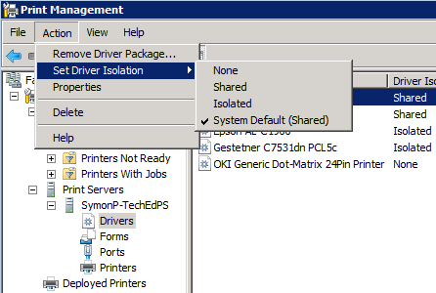
打印服务器
打印驱动和处理器是隔离的，运行在各自独立的进程中
可配置的颗粒化打印驱动
驱动可以设置在自己的沙盒中
周期性的沙盒回收机制
帮助减少打印驱动泄漏
关键特点：
一个有问题的驱动不再导致全部打印服务器的宕机!

Slide 19

SQL Server 2008
集成的安装健康检查
故障转移群集
SQL Server
在每个节点分布式安装
集成群集验证工具
IPv6 和DHCP支持
支持最多16个节点

Slide 20
演 示
DFS-R群集

Slide 21
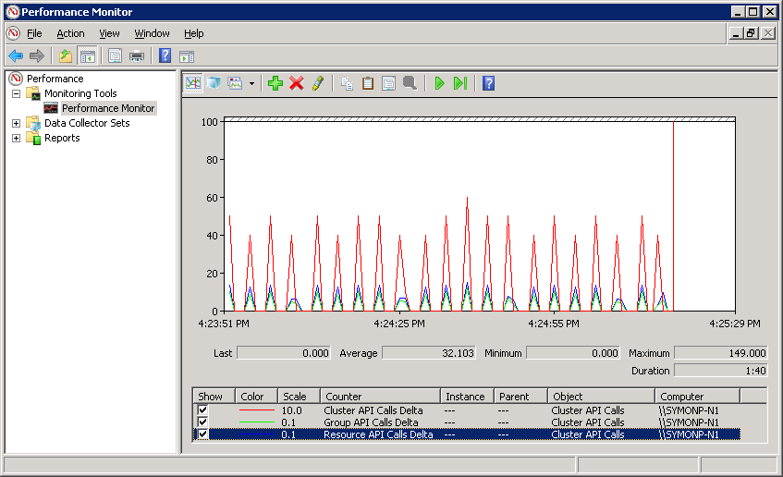
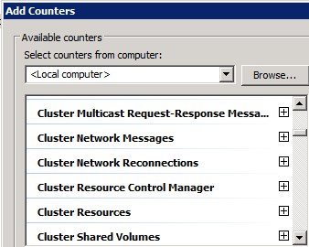
性能计数器
性能问题排错
监视和优化群集性能
Resources
Groups
CSV
API Calls
Handles
Service
Cluster DB
Network
More …

Slide 22
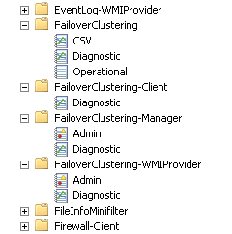
增强的日志
捕获图形化界面的弹出窗口和消息
在群集创建之前
新的调试日志通道
默认是禁用的
启用后可用于高级排错
Cluster.log 转化成ETW通道，现在出现在事件查看器中

Slide 23
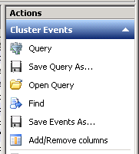
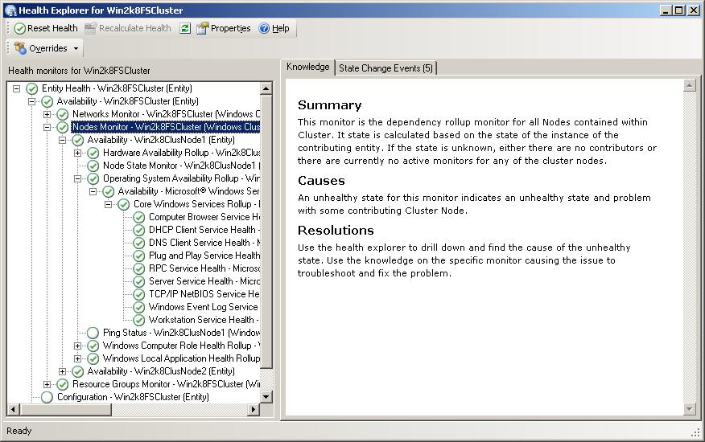
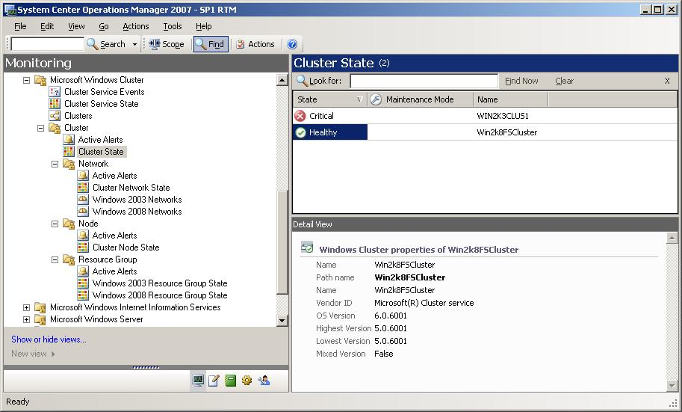
监视群集事件
将查询结果保存成 EVTX文件
故障转移群集管理包已支持:
System Center Operations Manager 2007
Microsoft Operations Manager 2005

Slide 24
动态虚拟数据中心愿景
虚拟化您的工作负载
服务器整合
降低成本
空间/设备
制冷
物理硬件
运维
更小的OS规模
轻松管理
硬件灵活性
快速安装/部署
支持早期的OS /应用程序
使得不兼容的应用程序能在同一台服务器上运行

Slide 25
什么是实时迁移
在不关闭虚拟机的情况下，将一台正在运行的虚拟机从一台Hyper-V主机移动到另一台
虚拟机不会意识到后台的迁移
保持来宾操作系统的TCP不中断连接
在虚拟数据中心适用该技术，可以提升业务灵活性，降低成本，增加生产力
使得客户端可以持续连接到服务器
与快速迁移的不同之处?
虚拟机被保存，然后在目标主机上进行恢复
在虚拟机里运行的应用/工作负载都暂时保存

Slide 26



实时迁移
内存内容被复制给新服务器
实时迁移
SAN
使用增量数据复制，直到两个节点信息一致
完整的VM内存复制
VHD

Slide 27
实时迁移
客户端重定向到新主机
SAN
会话状态被保持，不需要重新连接，客户端自动重定向到新VM
ARP用来将路由设备定向到新节点
原VM在迁移成功后被删除
VHD

Slide 28

SAN管理的复杂性
灵活性
LUN是故障转移的最小单位
可扩展性
驱动器卷标过于复杂
容量
低SAN空间利用率
可管理性
MPIO和大量LUN的维护

Slide 29

群集共享卷(CSV)
为Hyper-V提供了分布式文件访问解决方案
使得多节点能同时访问同一个”真实的”共享卷
对于虚拟机来说哪个节点真正拥有LUN是完全透明的
虚拟机被移动，而不需要修改驱动器的所有权
虚拟机能够共享CSV磁盘从而减少LUN
虚拟机实现实时迁移
零停机时间

Slide 30



群集共享卷概览
共同访问单一的文件系统
SAN
单一卷
Disk5
VHD
VHD
VHD

Slide 31
群集共享卷的兼容性
群集共享卷(CSV)完全兼容已经部署的 Windows Server 2008系统
没有特殊的硬件要求
如同标准群集磁盘一样
iSCSI, Fibre Channel, SAS
无文件类型限制
无目录结构或深度限制
无特殊的代理或额外的安装
不需要专有的文件系统
使用众所周知的NTFS文件系统
简化到群集共享卷的迁移

Slide 32

群集共享卷的优点
简单的存储管理
不同的VM可以在共享的LUN里故障转移
优化的容量规划
VM使用共享的空余空间池
改善低性能
动态I/O重定向
网络优先级
高可用性
节点容错
网络容错
SAN容错
更少的TCO
99.9%
99.99%
可用性
99%
99.999%

Slide 33
群集共享卷实现优化的存储规划
1 个LUN支持多台VM
VM 是群集的最小单位
VM共享未使用的空间
灵活的利用率和简化的管理
可用空间
已使用的VHDL空间
VHD
VHD
VHD
VHD
可用空间
VHD
VHD
VHD
VHD
VHD
VHD
VHD

Slide 34
演 示
启用群集共享卷

Slide 35

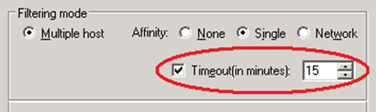
Windows Server 2008 R2 NLB增强
完全PowerShell支持
创建/撤销群集
添加/移除/控制群集节点
添加/编辑/移除群集VIP和节点DIP
替换NLB.exe作为命令行工具
支持 Direct Access servers
健康感知
扩展的相似性

Slide 36

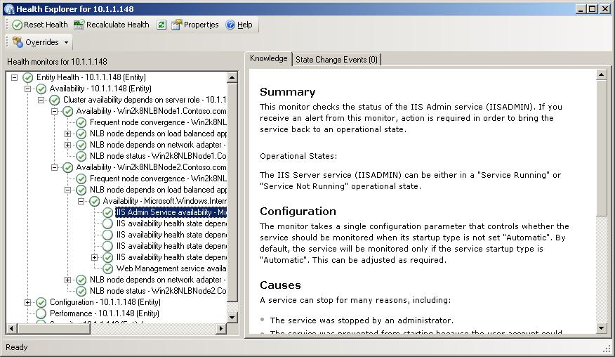
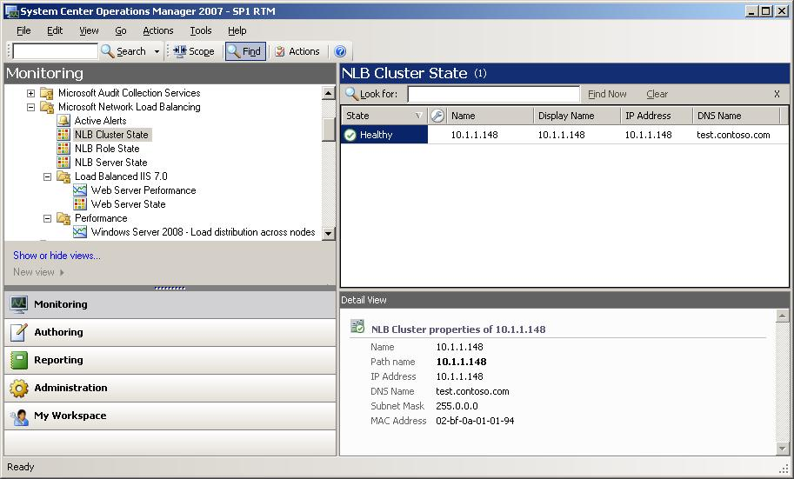
NLB健康感知
支持IIS应用程序的健康感知
System Center Operations Manager 2007
Windows Server 2008 NLB Management Pack

Slide 37
参考资源
Cluster Team Blog: http://blogs.msdn.com/clustering/
Cluster Information Portal: http://www.microsoft.com/windowsserver2008/en/us/clustering-home.aspx
Clustering Technical Resources: http://www.microsoft.com/windowsserver2008/en/us/clustering-resources.aspx
Clustering Forum (2008): http://forums.technet.microsoft.com/en-US/winserverClustering/threads/
Clustering Forum (2008 R2): http://social.technet.microsoft.com/Forums/en-US/windowsserver2008r2highavailability/threads/
Clustering Newsgroup: https://www.microsoft.com/technet/community/newsgroups/dgbrowser/en-us/default.mspx?dg=microsoft.public.windows.server.clustering
Failover Clustering Deployment Guide: http://technet.microsoft.com/en-us/library/dd197477.aspx
TechNet: Configure a Service or Application for High Availability: http://technet.microsoft.com/en-us/library/cc732478.aspx
TechNet: Installing a Failover Cluster: http://technet.microsoft.com/en-us/library/cc772178.aspx
TechNet: Creating a Failover Cluster: http://technet.microsoft.com/en-us/library/cc755009.aspx
Webcast (2008 R2): Introduction to Failover Clustering: http://msevents.microsoft.com/CUI/EventDetail.aspx?EventID=1032407190&Culture=en-US
Webcast (2008 R2): HA Basics with Hyper-V: http://msevents.microsoft.com/CUI/EventDetail.aspx?EventID=1032407222&Culture=en-US
Webcast (2008 R2): Cluster Shared Volumes (CSV):
http://msevents.microsoft.com/CUI/EventDetail.aspx?EventID=1032407238&Culture=en-US

Slide 38
疑问和解答

